Slide 1
前言
在中国通常讲人才培养，但在日本讲人才育成。人才培养和人才育成的内涵还是有一些区别，人才育成注重培育的成果，人才培养偏重于过程，所以国内的企业常常感觉培训的效果不理想、没有达到想要的结果。这些问题都与我们培养人才的理念和方法有关，因此，我用的题目是人才培养，但内容是讲人才育成。
益管科技：成为企业精益化数字化转型的首选合作伙伴

Slide 2
精益人才育成脉络
知识
能力
心态
精益技术系列
解决问题的能力
尊重信任
反求诸己
精益理论
发掘浪费
现场5S
目视化管理
TPM
七大任务
异常管理
生产线布局
QC工具
……
发现问题能力
解决问题能力
持续改善能力
执行力
教导力
培训力
计划力
沟通力
……
尊重信任
持续改善
勇于挑战
三现主义
以身作则
身教言传
团队和谐
反求诸己
培养内容
精益
人才育成
培养方法
入门阶段
OJT
道场训练
实践阶段
OJD
轮岗培训
多技能培养
工作教导
改善阶段
创意功夫提案
QC团队
TBP问题解决法
管理
领导
… …
筛选精益先锋培养对象
项目初期
项目中期
项目后期
知识技能培训
项目实践与学习
项目指导与提升
精益人才培养方案
精益人才

Slide 3
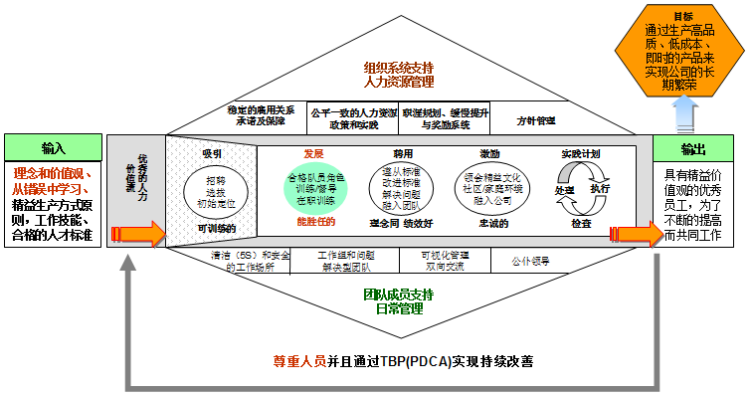
人才育成是系统工程
人才价值流——人才培养的过程、增值的过程
在一定的环境、制度下，结合培训内容，运用适当的培训方式，实现从普通人到目标人才的转变

Slide 4
人才育成战略目标
精益人才育成体系
人才育成阶段目标——企业精益人才育成
培养内容
知 识
技 能
心 态
培养手法
岗前训练
在岗培训
方案训练
轮岗训练
培养方案
组织协调
讲师团队
制度——规章、制度、管理办法、指导文件
环境——价值观、理念、原则、习惯

Slide 5
人才育成前提条件
人才
育成
公司经营战略
员工职业发展规划
晋升管理
公司文化
薪酬与绩效管理
组织结构与部门职能
人力资源规划
岗位职责与要求
领导风格
职业安全保障

Slide 6
  人才育成体系中，HR部门担当的角色：
  组织者——组织和协调相关部门，建立人才育成体系、机制
  管理者——按照相关的培养制度、规定、方案等，对人才的培养、发展进行管理
  监督者——在人才培养过程中，对培养单位、个人的履职情况进行检查和监督
HR部门担任的角色

Slide 7
  人才育成体系中，HR部门负责的工作：
  精益人才的需求进行规划
  精益人才（对应岗位）的工作职责、任职要求进行制定
  精益人才的薪酬、考核要求进行设计
  精益人才的晋升与发展进行规划
  修订人才培养方案与计划
  营造人才培养与发展的文化氛围
  制订人才培养制度
HR部门负责的工作

Slide 8
七、企业人才育成各阶段目标和任务
精益改善推进总体计划
精益人才
育成计划
目 标
选定精益人才培养对象
制定精益人才育成方案
制定人才培养的激励机制
项目初期
准备阶段
企业顾问的任务
选定培养对象
制定培养方案
第一阶段
项目中期
第二阶段
企业的任务
确定激励措施：
薪酬与福利、晋升通道
培养期间管理办法
项目后期
第三阶段

Slide 9
精益改善推
进总体计划
精益人才
育成计划
目 标
塑造精益理念、了解精益知识
项目初期
准备阶段
企业顾问的任务
精益理念、积极心态培训
精益工具、手法培训
培训方式：授课、考核
第一阶段
项目中期
第二阶段
企业的任务
负责培训的组织、培训纪律的监督等管理工作
项目后期
第三阶段

Slide 10
精益改善推
进总体计划
精益人才
育成计划
目 标
通过参与精益改善项目，从实践活动中，理解、领悟精益改善
项目初期
准备阶段
企业顾问的任务
技能训练、实践指导
方式：授课、实践训练、考核、工作检查
第一阶段
项目中期
第二阶段
企业的任务
负责培训的组织、培训纪律的监督等管理工作
项目后期
第三阶段

Slide 11
精益改善推
进总体计划
精益人才
育成计划
目 标
在精益改善项目实践与指导工作中，掌握精益的工具与方法，并能够指导他人工作
项目初期
准备阶段
企业顾问的任务
实践指导、工作方法训练
方式：创意功夫提案、TBP训练、考核、工作检查
第一阶段
项目中期
第二阶段
企业的任务
负责培训的组织、培训纪律的监督、精益人才培训结果的评估与奖惩工作，完善相应的管理制度
项目后期
第三阶段
输出
精益人才

Slide 12
精益人才育成总体计划
精益人才
育成计划
精益思想
5S
目视化
标准化
PDCA
七大浪费
问题解决
班组长管理技能
分析能力
团队合作精神
水位管理
看板管理
A3报告
QCC
线平衡
SMED
QC七大手法
IE手法
防错法
创新能力
创新精神
自主保全
流程分析
提案改善
数据管理
进度管理
持续改善能力
追求完美
准备阶段
第一阶段
培养内容
第二阶段
第三阶段
入门阶段
OJT
道场训练
实践阶段
OJD
轮岗培训
多技能培养
工作教导
改善阶段
创意功夫提案
QC团队
TBP问题解决法
培养方法

Slide 13
八、企业人才育成管理工作
（一）入门阶段管理工作内容
确定培训负责人
制定培训计划
  培训课程
  培训对象
  培训时间
  培训地点
  培训老师
培训讲义审核
培训工作开展——制定培训人员名单，培训出勤记录
培训考核组织——编制考题
培训记录与跟踪——建立个人跟踪记录卡
培训结果反馈
  参训人员
  企业HR部门

Slide 14
（二）实践阶段管理工作内容
确定负责人
制定项目实践计划——指导老师制定
  项目（模块）名称
  培养对象
  培养周期
  培养达成目标——掌握的主要方法 、工具
培养考核组织——编制考评表
培养记录与跟踪——建立个人跟踪记录卡
培养结果反馈
  参训人员
  企业HR部门

Slide 15
（三）改善阶段管理工作内容
明确负责人
制定项目改善推广指导计划——指导老师制定
  项目（模块）名称
  培养对象
  培养周期
  项目辅导（推广）达成目标
  三个月维护期达成的目标
培养考核组织
  编制考评表，
  组织公司相关单位参与考评
培养记录与跟踪——建立个人跟踪记录卡
培养结果反馈
  参训人员
  企业HR部门

